Slide 1
4.1 我国的个人收入分配

Slide 2
学习目标
1.知道我国的分配制度的内容；懂得实行这一分配制度的原因、原理；了解分配制度的作用和意义。
2.能够阐述按劳分配的基本内容和要求、原因和意义。
3. 用实例说明实行要素按贡献参与分配的的内涵和意义，了解我国居民收入来源多样化的原因和途径。
4.阐述完善个人收入分配的原因和途径。

Slide 3
导 入
观看视频：《财经小贴士——分配》

Slide 4
学习目标一：我国的分配制度
情境一：
某村坚持发展集体经济，村办企业红红火火，每年的集体分红让人羡慕。村民不仅耕种自家承包的土地，而且在村办企业领着一笔不菲的工资。随着集体经济的壮大，村民也早早享受到免费的教育和医疗。该村富裕后，还不忘带动周边的乡村共同富裕。
该村实行了什么样的个人收入分配方式?
我国除了实行以上的收入分配方式，还实行哪些分配方式？

Slide 5
学习目标一：我国的分配制度
1．决定因素：
（为什么？）
生产力
（3）根本原因：
决定
生产关系
决定
（1）
生产资料所有制
(生产)
分配方式
(分配)
（2）
公有制为主体、
多种所有制经济共同发展
决定
按劳分配为主体，
多种分配方式并存

Slide 6
情境二：
爸妈，我回来了，今天我发工资了，有5000多元呢！
哦，回来啦！头一个月发工资就有这么多！
那可不！一开始因为同学们都说国企工资低我还担心呢，现在看来挺好的，我的工资甚至比一些老员工还多呢。
是吗？那还了得，小毛孩儿拿的工资居然比老同志还多，为什么？
我负责的工作保质保量超额完成了任务，单位另外奖励给了我一千元。
婷婷是按照什么方式取得收入的？
为什么同在一家国企，婷婷拿的工资会比一些老员工还多？
请你结合对话内容谈谈这种收入分配方式有什么优点？

Slide 7
(1)性质：
(2)内容和要求：
（3）具体形式
学习目标二：按劳分配
分配范围
是什么？
社会主义的分配原则。
（在公有制经济中）
主体
有劳动能力的社会成员必须参加劳动；在作了必要的扣除后，以劳动者提供的劳动(包括劳动数量和质量)为尺度对个人进行分配，多劳多得，少劳少得。
分配结果
尺度
①在国家机关，公有制事业单位和公有制企业中的职工 工资、奖金、津贴。
②公有制控股的股份制企业中的职工工资、奖金、津贴。
③农村经济中的承包集体土地获得的收益。

Slide 8
学习目标二：按劳分配
在公有制范围内，现阶段为什么一定要按劳分配，而不能按需分配或平均分配呢？
前提条件
为什么？
按劳分配
生产资料公有制
（5）必然性：
物质基础
生产力发展水平
直接原因
(6)意义
劳动的性质和特点
①提高效率：有助于充分调动劳动者的积极性和创造性，激励劳动者努力学习科学技术、提高劳动技能，促进社会生产的发展。
②促进公平：实行按劳分配是对人类以往几千年来不劳而获的剥削制度的根本否定，体现了劳动者共同劳动、平等分配的社会地位。

Slide 9
小试牛刀
实行按劳分配是由我国现实的经济条件决定的，其直接原因是 ( )
A. 我国生产发展不平衡
B. 我国的公有制有多种实现形式
C. 社会主义的本质要求
D. 现阶段人们劳动的性质和特点
D
解析：A项我国生产发展不平衡是实行按劳分配的物质基础；B项我国的公有制有多种实现形式，不合题意；C项社会主义的本质要求是解放生产力、发展生产力，消灭剥削、消除两极分化；D项符合题意。

Slide 10
情境三：
妈妈：忙点好，要不从哪儿来收益？这两个月收益还可以吧？
哥哥：还可以，有300多万吧。
婷婷：哇，羡慕死我了！
技术
劳动
管理
资本
哥哥：羡慕什么啊，又要投资金，又要搞产品技术创新，还要给工人发工资，管理一大摊子事呢，不好干啊。还是你们好，每月有固定工资。
按生产要素分配
土地
奶奶：婷婷咱不羡慕你哥哥，我老家的祖屋每月出租也有3000元的收入，给你吧。
对话中涉及的分配方式有哪些？
这种分配方式有什么优点？

Slide 11
学习目标三：多种分配方式
~~~按（生产）要素分配
1、原因：
2、方式:
多种所有制经济存在
要素 | 表现
劳动要素 | 在个体经济、私营企业和外资企业中，劳动者的工资奖金津贴
资本要素 | 私营企业主生产经营取得的税后利润，债权人取得的 利息收入、股息分红，债券、股票交易收入，等等
技术要素 | 技术入股，专利转让的收入
管理要素 | 企业的管理人才凭借其管理才能在生产经营中的贡 献而参与分配的方式
土地要素 | 房屋的租金，土地的使用金
信息要素 | 提供价格、供求等信息获得的收入

Slide 12
学习目标三：多种分配方式
3、意义：
有利于让一切要素的活力竞相迸发，让一切创造社会财富的源泉充分涌流，推动资源优化配置，促进经济发展。
4.居民收入来源多样化（途径）
A 劳动性收入：工资、奖金、津贴等
B 财产性收入：利息、租金等
C 经营性收入：生产经营
D 转移性收入：养老金、社会救济、政府补贴

Slide 13
小试牛刀
下列收入形式中属于财产性收入的是 ( )
A. 工资
B. 银行存款所得利息
C. 奖金
D. 津贴
B
解析：工资、奖金、津贴属于劳动性收入，银行存款所得利息属于财产性收入，故选B。

Slide 14
学习目标四：完善个人收入分配
2019年10月召开的党的十九届四中全会决定完善我国的分配制度，为什么要完善我国的分配制度？如何完善个人收入分配？

Slide 15
学习目标四：完善个人收入分配
1.重要性
(1)收入分配是民生之源,是改善民生、实现发展成果由人民共享最重要、最直接的方式。
(2)为此,必须完善我国个人收入分配,理顺国家、企业和个人三者的收入分配关系。

Slide 16
学习目标四：完善个人收入分配
2.措施
(1)要坚持在经济增长的同时实现居民收入同步增长、在劳动生产率提高的同时实现劳动报酬同步提高。
(2)在初次分配方面,要坚持按劳分配原则,完善按要素分配的体制机制,促进收入分配更合理、更有序;在再分配方面,要完善以税收、社会保障、转移支付等为主要手段的再分配调节机制。
(3)规范收入分配秩序，扩大中等收入群体，增加低收入者收入，调节过高收入，取缔非法收入。
(4)完善个人收入分配，必须坚持消除贫困。要动员全党全国全社会力量，坚持精准扶贫、精准脱贫，把扶贫同扶志、扶智相结合，做到脱真贫、真脱贫。

Slide 17
小试牛刀
政府要履行好再分配调节职能，缩小收入分配差距。下列体现这一要求的是 ( )
①健全和完善社会保障机制
②拓宽居民财产性收入渠道
③逐步提高最低工资标准
④加大贫困地区转移支付力度
A. ①② B. ②③ C. ①④ D. ③④
C
解析：最低工资标准、财产性性收入，属于初次分配范畴；社会保障、转移支付属于再分配范畴。故选C。

Slide 18
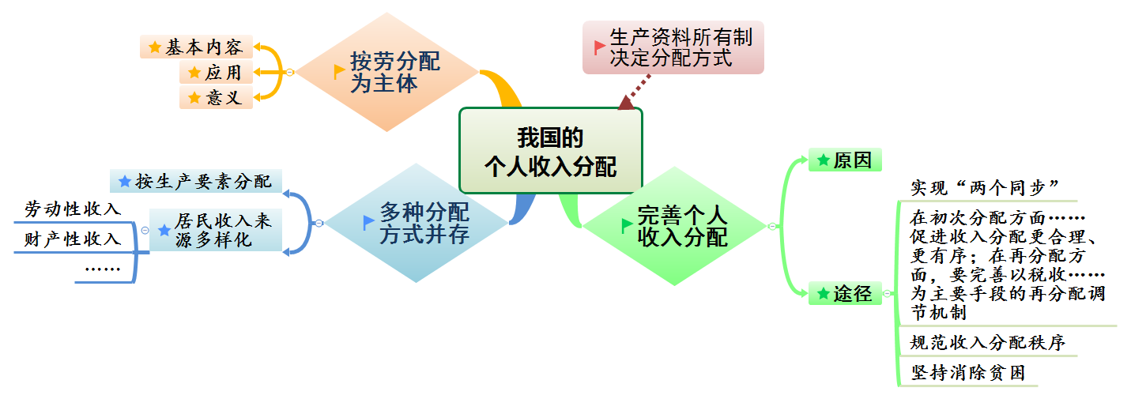
小 结

Slide 19
谢谢观看！

